Slide 1







Профессиональная навигация
2026 г.
ГУ ЯО ЦПОиПП «Ресурс»

Slide 2
Вопросы видеоконференции:
    Осознанный подход к построению маршрута
Выбор вуза для поступления
Порядок приема в вузы 2026
Целевое обучение
Особенности обучения в вузе

Slide 3
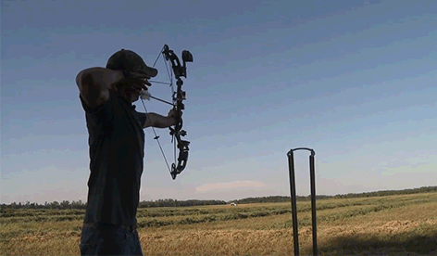
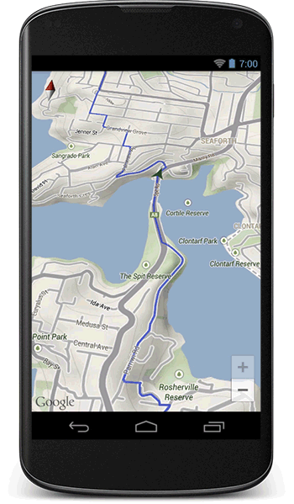

Slide 4
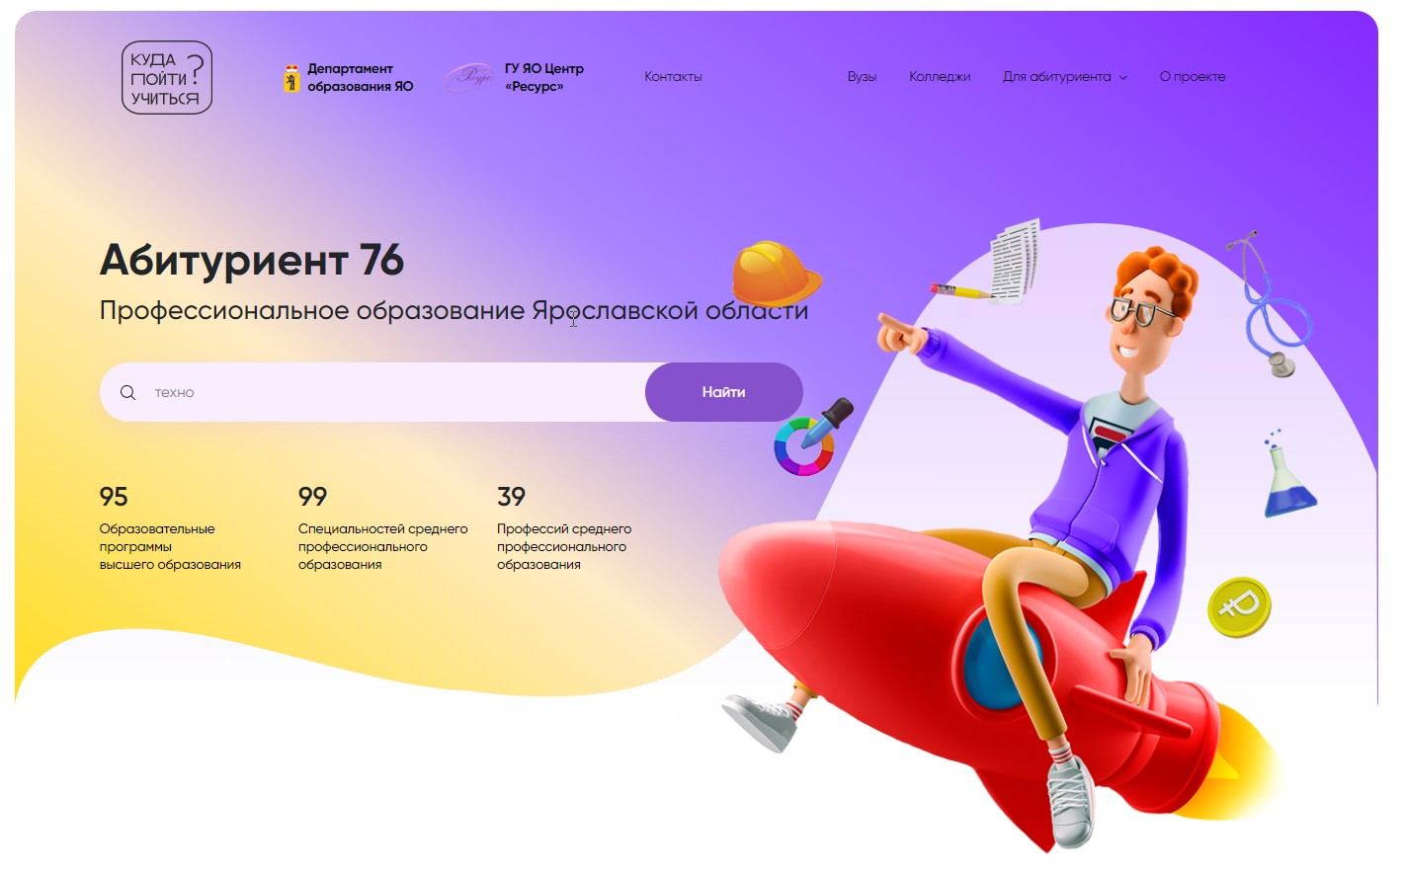

Slide 5


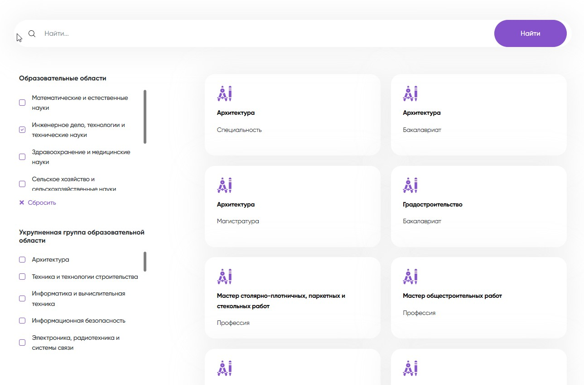

Slide 6








Центр «Ресурс»
ЯРОСЛАВЛЬ, ПР-Т ЛЕНИНА, 13/67
72-95-00, 72-74-48
RESURS-YAR.RU

